Slide 2


Slide 3

















ĐI TỚI BÀI HỌC
Trò chơi

Slide 4
xe đạp
ạp

Slide 5
cặp da
ặp

Slide 6
cá mập
ập

Slide 7
Thức dậy, tôi có thể đưa bạn chu du khắp nơi, khám phá thế giới hấp dẫn, đầy ắp sắc màu.

Slide 8

54
Nhận biết
1
Notes:
Thầy cô nên chiếu slide lên rồi mới chỉnh nhé. Nhìn lệch vậy chứ chiếu lên mới biết ạ

Slide 9
Nhận biết
1
ôp
ôp
op
Mưa rào lộp độp, ếch nhái tụ họp thi hát, cá cờ há miếng đớp mưa.
ơp
Notes:
Thầy cô nên chiếu slide lên rồi mới chỉnh nhé. Nhìn lệch vậy chứ chiếu lên mới biết ạ

Slide 10
Đọc
2
op
op
op
cọp
góp
họp
ôp
ôp
ôp
hộp
tốp
xốp
ơp
ơp
ơp
hợp
lớp
lợp

Slide 11
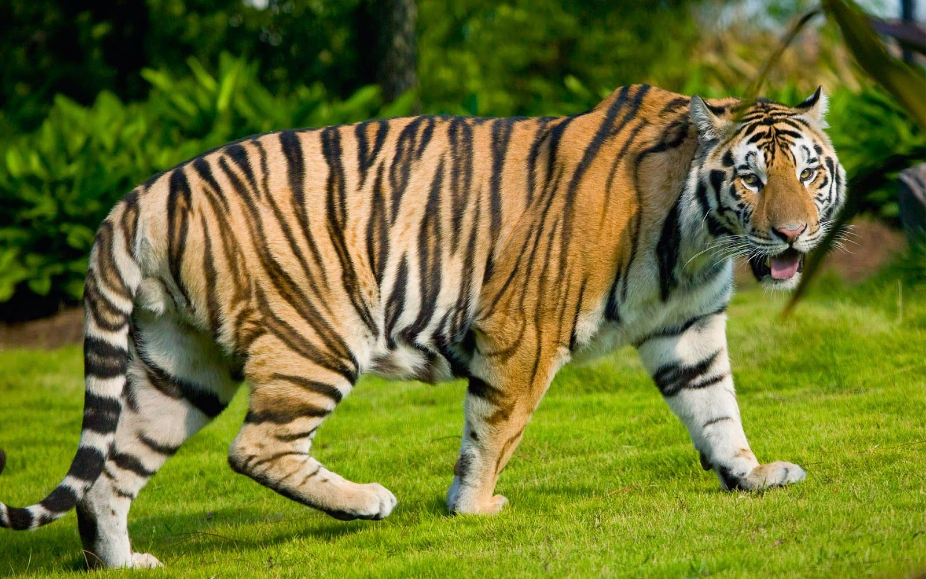
op
con cọp
Notes:
Hay còn gọi là CHIM ĐA ĐA

Slide 12
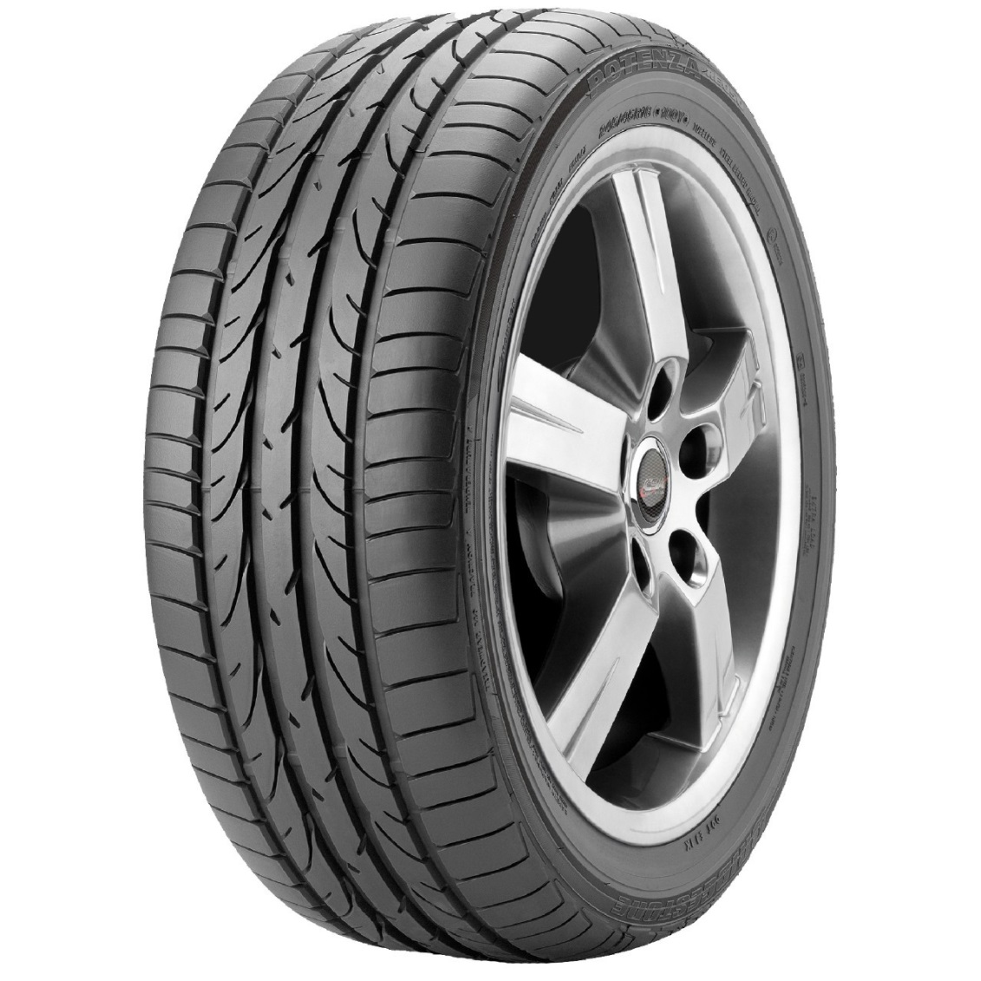
ôp
lốp xe

Slide 13
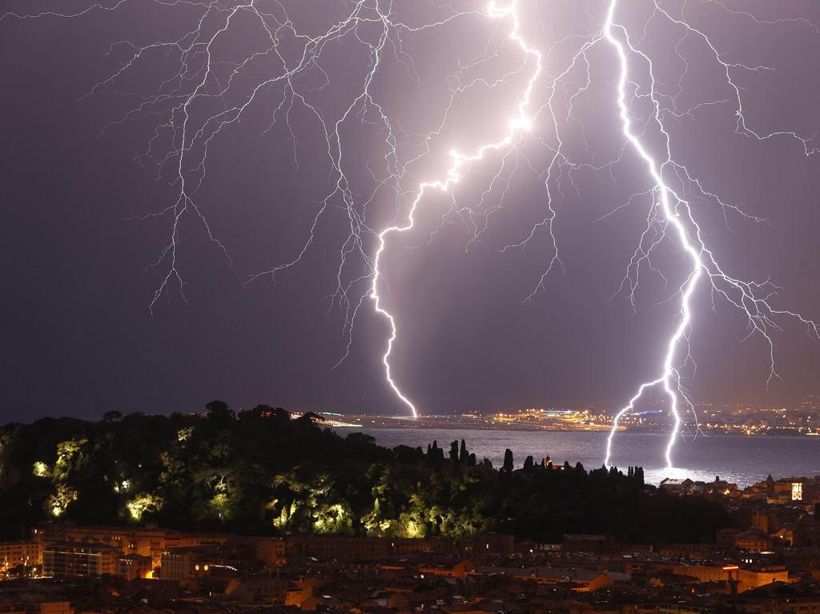
ơp
tia chớp

Slide 14



con cọp
lốp xe
tia chớp

Slide 15
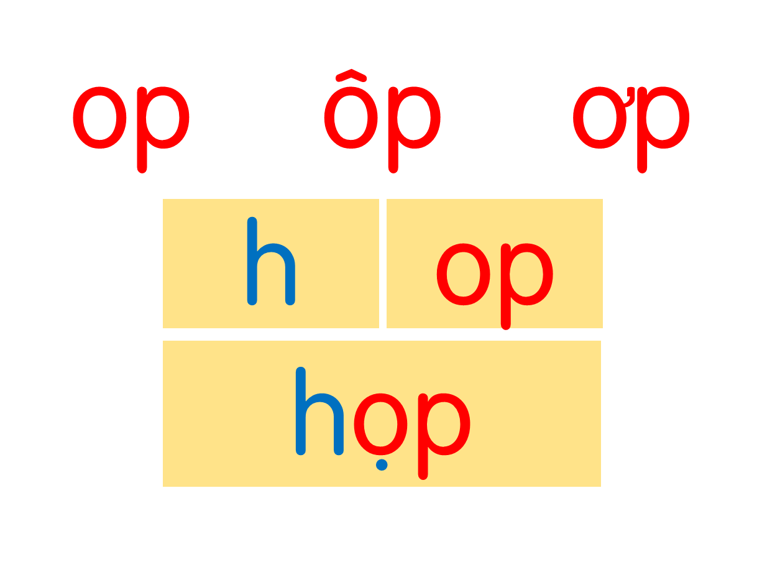
cọp
góp
họp
hộp
tốp
xốp
hợp
lớp
lợp
Notes:
Ôn lại

Slide 16
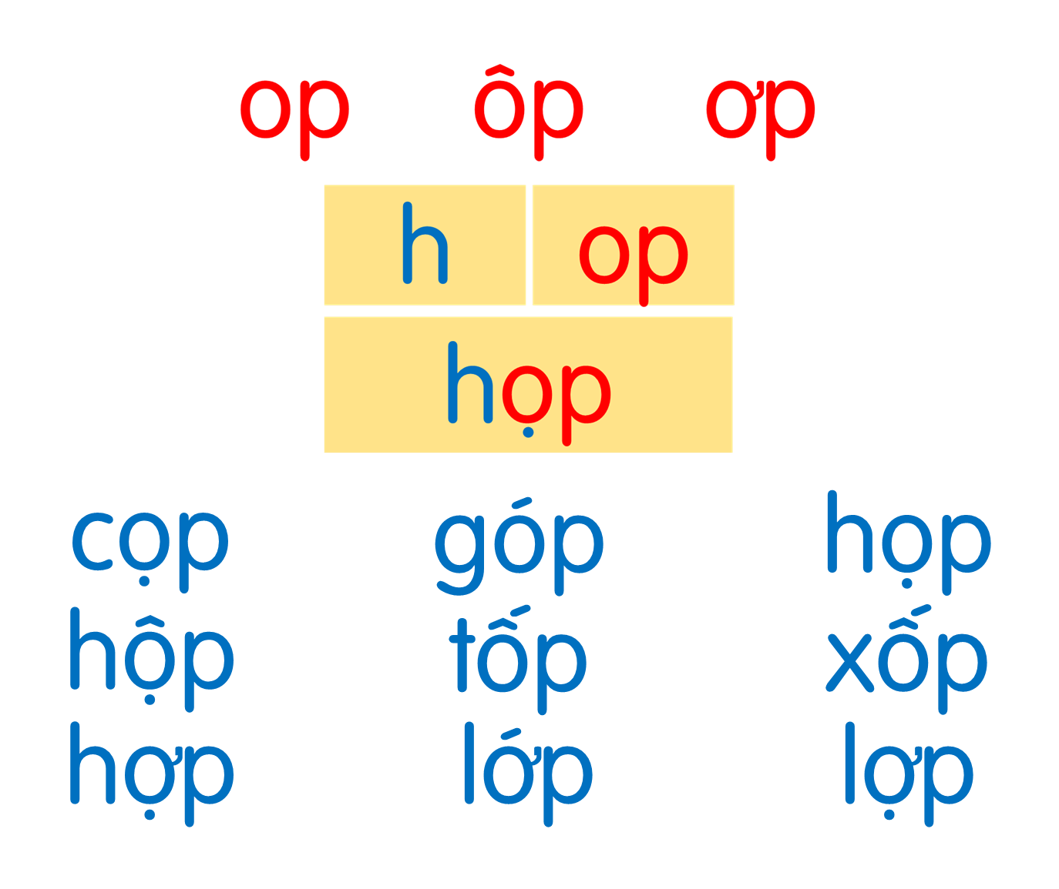
con cọp
lốp xe
tia chớp
Notes:
Ôn lại

Slide 17


Slide 19


Slide 21


Slide 23
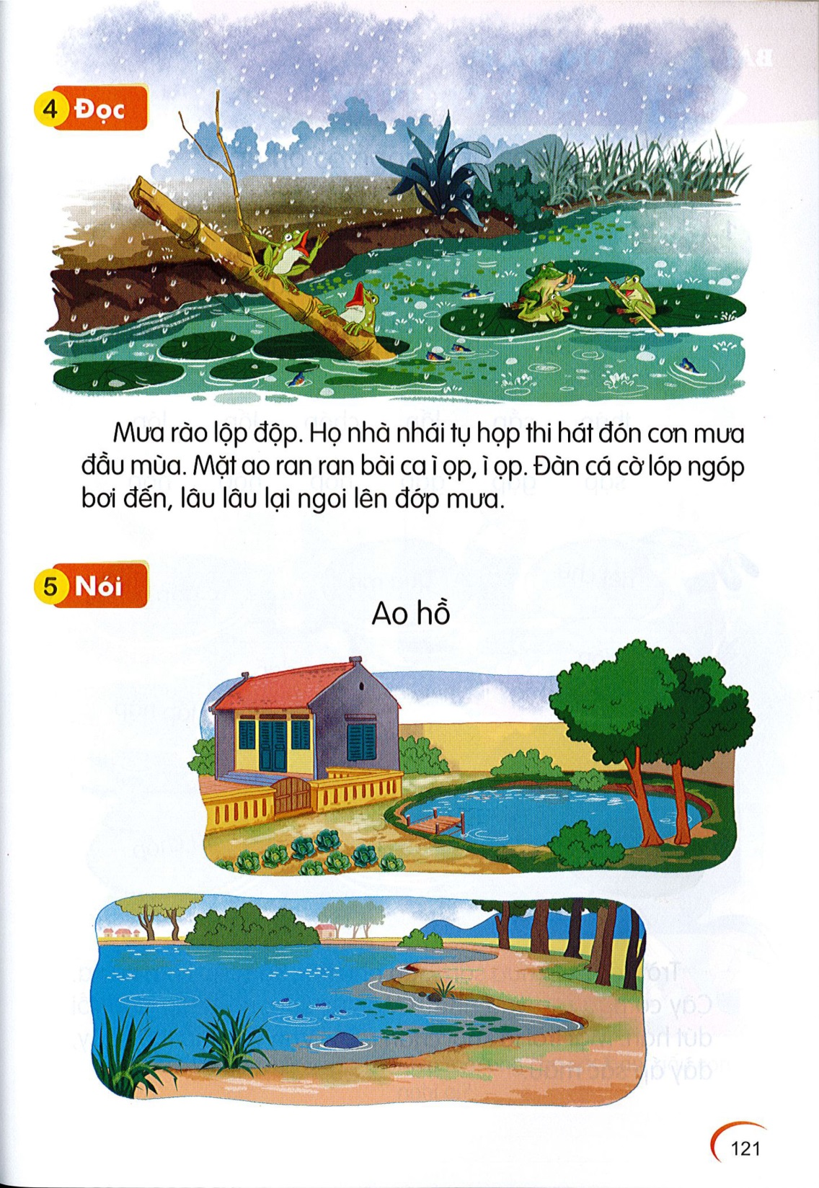
Đọc
6
1
2
Mưa rào lộp độp. Họ nhà nhái tụ họp thi hát đón cơn mưa đầu mùa. Mặt ao ran ran bài ca ì ọp, ì ọp. Đàn cá cờ lóp ngóp bơi đến, lâu lâu lại ngoi lên đớp mưa.
3
4

Slide 24
họp
lộp độp
ì ọp
lóp ngóp
đớp
Notes:
Luyện luôn từ khó đọc nhé!

Slide 25
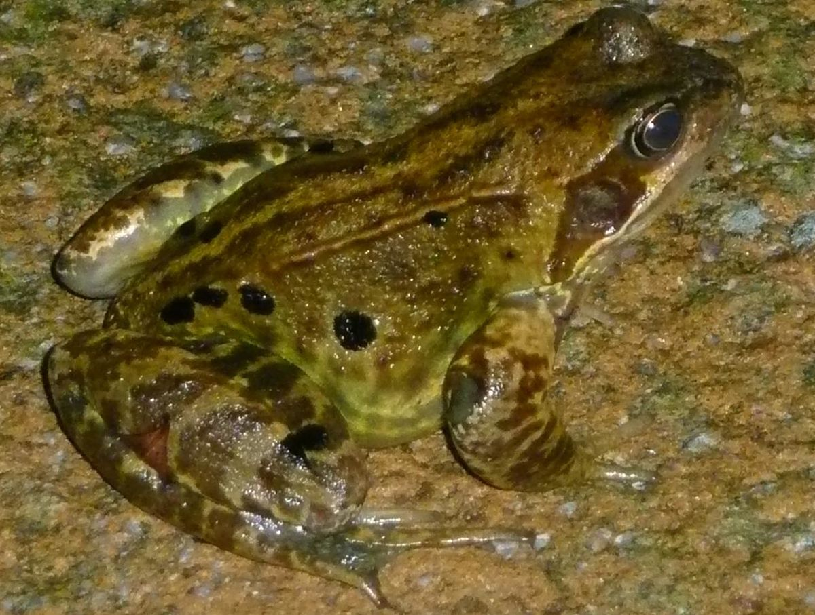
nhái

Slide 26
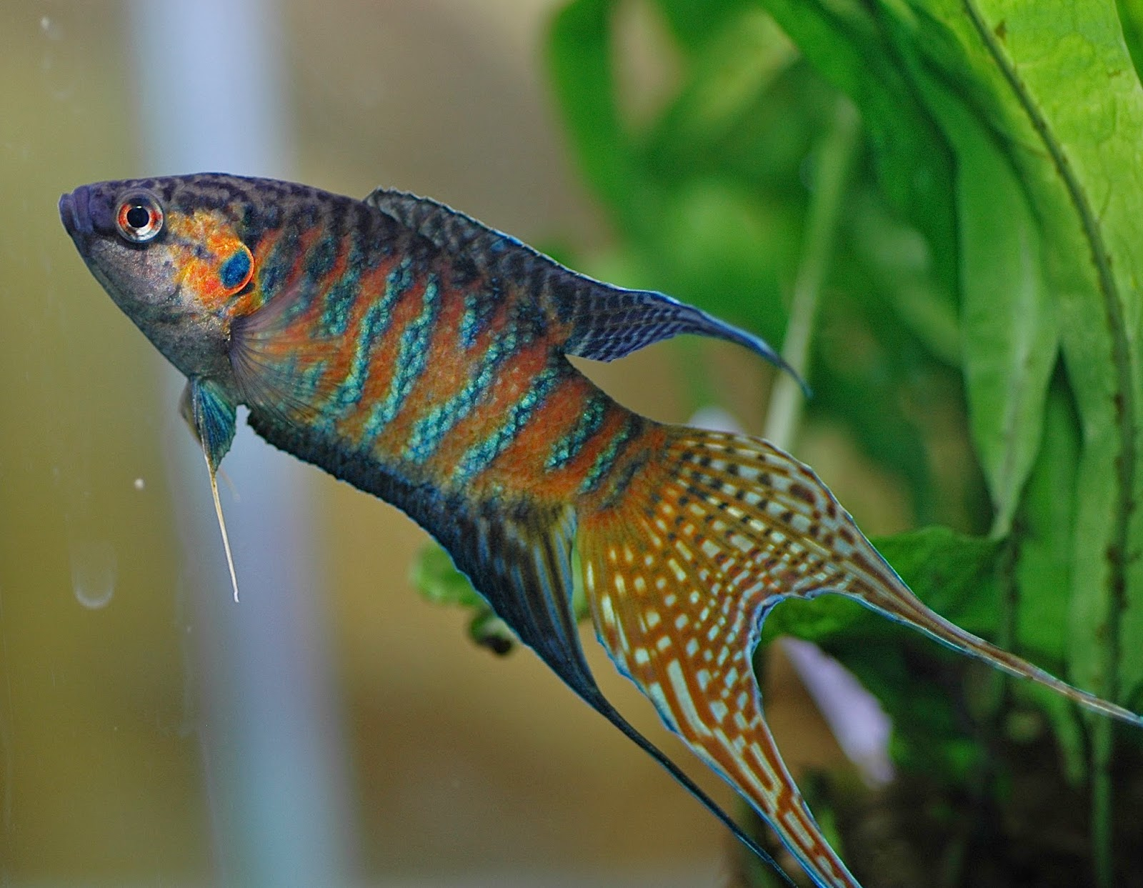
cá cờ

Slide 27
Mưa rào lộp độp. Họ nhà nhái tụ họp thi hát đón cơn mưa đầu mùa. Mặt ao ran ran bài ca ì ọp, ì ọp. Đàn cá cờ lóp ngóp bơi đến, lâu lâu lại ngoi lên đớp mưa.
Đàn cá cờ làm gì?
Trong cơn mưa, họ hàng nhà nhái làm gì?
Mặt ao thế nào?

Slide 28
con cọp
lốp xe
tia chớp
Mưa rào lộp độp. Họ nhà nhái tụ họp thi hát đón cơn mưa đầu mùa. Mặt ao ran ran bài ca ì ọp, ì ọp. Đàn cá cờ lóp ngóp bơi đến, lâu lâu lại ngoi lên đớp mưa.

Slide 29
Nói
7
Ao hồ

Slide 30



Slide 31
con cọp
lốp xe
tia chớp
Mưa rào lộp độp. Họ nhà nhái tụ họp thi hát đón cơn mưa đầu mùa. Mặt ao ran ran bài ca ì ọp, ì ọp. Đàn cá cờ lóp ngóp bơi đến, lâu lâu lại ngoi lên đớp mưa.

Slide 32

Dặn dò

